Slide 1




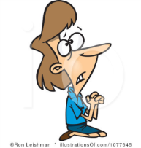

Buenos días
Escucha y repite
Buenos días
Si, claro.
Adiós.
Adiós.

Slide 2


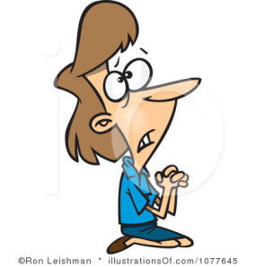


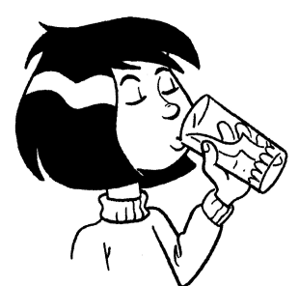






Escucha y repite=listen and repeat

Slide 3
L.I: To memorise new vocabulary context: Pets
Wk 3
Success Criteria;
I can mime the pet I hear
I can choose the correct pet
Challenge
Can I name at least 4 pets?

Slide 4
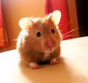

¿Tienes animales?=Have you got animals?
Escucha y repite
Tengo…=I have
1
2
3
4
5
6

Slide 5

Los animales
un hamster
un ratón
un pez
un perro
un conejo
un gato
Notes:
poster

Slide 6

Mímica=mime the animal you hear
Answers: Un perro, un gato, un pez, un conejo, un ratón
Notes:
Mime to words

Slide 7

Toca el dibujo correcto
Touch the animal you hear

Slide 8
Toca el dibujo correcto
Touch the animal you hear
Answers: Un gato, un perro, un pez, un conejo, un hamster, un ratón

Slide 9
¿Qué falta?say what is missing in Spanish?

Slide 10
RESOURCES

Slide 11
Los animales
un hamster
un ratón
un pez
un perro
un conejo
un gato
Notes:
poster

Slide 13
L.I: To learn to say what I have in Spanish
Context: Pets
Week 4
Success Criteria;
I can mime the pet I hear
I can sing along to some words in the song

Slide 14
¿Tienes animales?=Have you got animals?
Escucha y repite
Tengo…=I have
1
2
3
4
5
6

Slide 15
¿Tienes animales?
X
Si, tengo…
No, tengo.

Slide 16
Tienes animales?
The wheels on the bus
y
y
Tienes animales?
X
X
No lo tengo.

Slide 17

Practice in pairs: ¿Tienes animales? Si, tengo/No tengo.
¿Tienes un….?
un hamster
un pez
un perro
un ratón
un conejo
un gato

